Slide 1


الزراعة نفط دائم
دراسة بحثية عن زيادة انتاجية الأرض (فبراير 2024م.)
فريق العمل:
الطالبات:
1- تالا رامي حجازي
2- سلسبيل سعد أبو الفتوح
3-كوثر عقيل الوادي
اشراف الأستاذتين : خديجة عبدالأمير عمران –أ.ليلى شاكر محمد
مديرة المدرسة :أ.غنية عبدالله النشابة
v

Slide 2
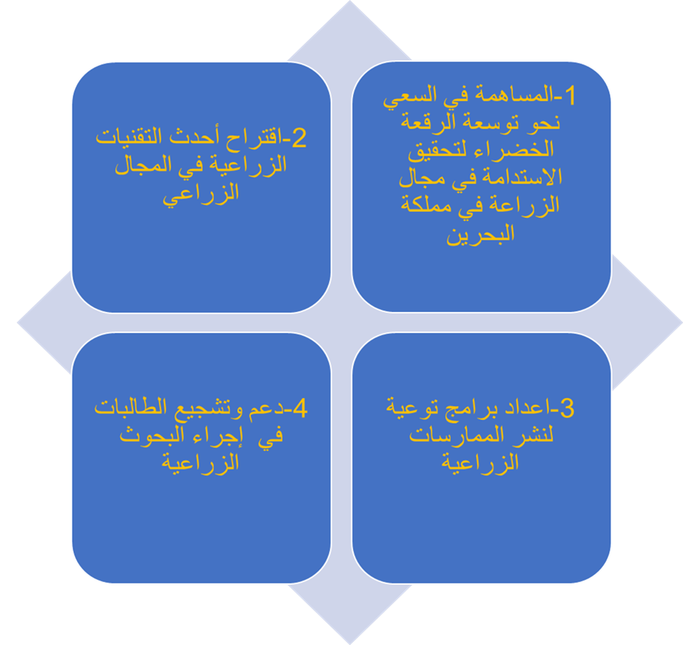
الرؤية و الرسالة
الرؤية: تحقيق نموذج زراعي فاعل من الناحية الاقتصادية والبيئية والاجتماعية.
الرسالة

Slide 3
مشكلة الدراسة : فجوة الغذاء
شهد القرن الواحد و العشرين أزمة غذائية حادة لا مثيل لها من قبل، وهي في ازدياد مستمر إذا بقي الإنتاج الزراعي بشقيه النباتي والحيواني على ما هو عليه. وقد تأتي فجوة الغذاء الرهيبة على حياة الناس من الموت جوعًا نظرًا للخلل المروع بين الإنتاج والاستهلاك وبين التصدير والاستيراد من المنتجات الغذائية.
وتظهر الإحصاءات أن أزمة الغذاء ستبقى تشكل إلى ما بعد نهاية القرن الواحد و العشرين كابوسا مخيفا يهدد مستقبل البشرية بالخطر.. نظرًا للنقص المريع في إنتاج المحاصيل الزراعية الرئيسية وخاصة الحبوب منها، والذي بلغ العجز السنوي فيها ما يقارب ( ۷۷ ) مليون طن، وقد ارتفع العجز إلى (٥٠٠) مليون طن بعد عام ۲۰۰۰ .
هذه المعطيات تؤكد أن العرب يعانون من مشكلة فجوة الغذاء والتي أخذت تكتسب بعدا سياسيًا بالإضافة إلى بعدها الاقتصادي

Slide 4
زيادة إنتاج الرقعة الزراعية
التوسع الرأسي
التوسع الأفقي
لمواجهة فجوة الغذاء" وتطويقها لا بد من آليات زراعية جديدة تسهم في زيادة العائد من الأرض الزراعية كتطبيق سياسة التكثيف الزراعي مما سيؤدي إلى زيادة انتاجية الأراضي الزراعية وزيادة المردود من المساحة بأقل النفقات من العمل ورأس المال. ونحن في دراستنا هذه سنتحرك خلال محورين
اهداف البحث والنتائج المرجوة
المحور الأول
بزيادة مساحة الرقعة الزراعية
زيادة التكثيف الزراعي لوحدة الأرض عن طريق:-
استخدام سلالات جديدة مقاومة للظروف البيئية والآفات و الحشرات
التحميل:أي استغلال المساحة لزراعة أصناف أخرى تكون صديقة لمحصول الذرة.
المحور الثاني
تحسين أسلوب تخزين الحبوب
۞فما حصدتم فذروه في سنبله۞

Slide 5
فرضيات البحث
تقليل الفاقد في المحصول بعد الجني.
زيادة المردود من المساحة الزراعية بأقل النفقات.

Slide 6
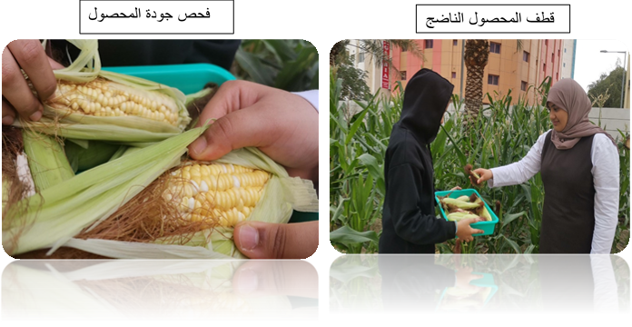
اختبار المحصول الناتج

Slide 7

الجدوى الأقتصادية
أكبر من 1 تكون ناجحة
اقل من 1 تكون تجربة غير ناجحة
0.593
1.300
0.670
1.850
1<1.587
البحث ناجح

Slide 8
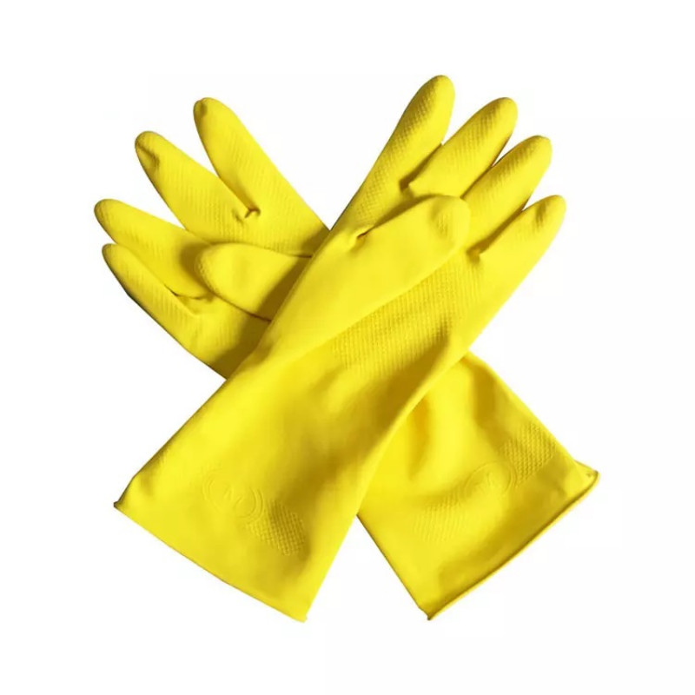
اجراءات الامن و السلامة
- تجنب استخدام الأدوات الحادة كالمحش أو الفأس وغيرها من الأدوات الحادة المستخدمة في الزراعة.
- يفضل استخدام المبيدات العضوية بدل الكيميائية
-توفير صندوق إسعافات للحالات الطارئة..

Slide 9
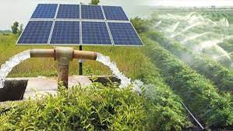
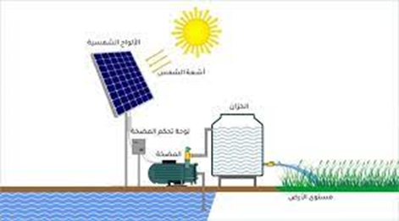
الزراعة المستدامة مع الري المناسب (استخدام ألواح الطاقة الشمسية مع تفعيل تطبيق
Google Home
من تقنيات الذكاء الاصطناعي ري النباتات بصورة مستمرة وبنسب متساوية مع توفير الكهرباء باستخدام ألواح الطاقة الشمسية.
تم عمل نموذج لري النبات باستخدام الطاقة الشمسية مع الزراعة بدون تربة وسيتم لاحقا تثبيت ألواح الطاقة الشمسية في التربة الزراعية وتنفيذ تطبيق باستخدام غوغل هوم للتحكم في الري عن بعد حتى في الإجازات الرسمية مع نجاح هذه التجربة سيؤدي ذلك إلى زيادة في الإنتاج مع توفير المياه وفاتورة الكهرباء.

Slide 10
الصعوبات التي واجهت البحث
1-عدم توفر ميزانية لشراء روبوت.
2- لا يتواجد اختصاصي برمجة في المدرسة.
3- تطلب العمل في البحث مجهود كبير خصوصا عند استخدام ألواح الطاقة الشمسية.
4-تعرض المحصول لبعض الآفات مثل حشرة المن نتيجة زيادة الرطوبة الجوية وتم القضاء عليها بعمل مبيد عضوي.
5-كان المؤمل استخدام الروبوت في كشف الآفات الزراعية ولكن لم تكن الظروف مواتية.

Slide 11
التوصيات والمقترحات
1-استخدام أنظمة التحكم الذكية، حيث يتم ضبط جداول زمنية محددة لتشغيل المضخات وتوزيع المياه في الحقول. يتم برمجة هذه الأنظمة لتلبية احتياجات النباتات في مختلف مراحل النمو، مما يسهم في تحسين كفاءة الري وتقليل التبذير.
2- إدارة التحديات البيئية باستخدام التنبؤ بالطقس عن طريق ربط الأنظمة الذكية بأجهزة رصد الطقس والأحوال الجوية.
3- الاستفادة من تقنيات جمع المعلومات وتحليل البيانات الزراعية لاتخاذ قرارات حول كيفية تعزيز الإنتاج.
4-استحداث نظام مراقبة صحة التربة والمحاصيل عن طريق تركيب مستشعرات إنترنت الأشياء داخل التربة.
5- توفير نظام ممكّن للذكاء الاصطناعي لتقييم بيانات المزرعة وكشف الآفات.

Slide 12
الخاتمة
ولقد قيل :"إن كل لحم نبات" وفهم هذه العبارة ضروري لفهم مشكلة الغذاء.
عموماً فالنباتات الخضراء هي المصدر الأساسي والأولي للغذاء ولكافة المجتمعات الإنسانية والحيوانية وكافة الكائنات الحية التي تشاركهم الحياة على سطح هذا الكوكب.
ومن خلال هذه السلسلة تكون نقطة البداية دائماً هو "النبات"
عبارة (الزراعة نفط دائم) كون الزراعة ثروة متجددة والنفط ثروة مستنفذة..فالأرض في كثير من بقاع العالم ظلت تزرع و لسبعة آلاف عام متصلة،وعلى عطائها المتجدد. على العرب الربط بقوة بين هاتين الثروتين باستخدام الثروة المستنفذة "النفط"في تطوير الثروة المتجددة.

Slide 13
المراجع
1-القران الكريم سورة يوسف
2-الأستاذ الدكتور :سامي محمد الفطايري" حلقة البحث في المناهج وطرق التدريس.
أستاذ ورئيس قسم المناهج وطرق التدريس(جامعة الزقازيق).
3- المنظمة العربية للتنمية الزراعية –الكتاب السنوي للإحصاءات الزراعية.
4--المنظمة العربية للتنمية الزراعية –تقرير أوضاع الأمن الغذائي العربي للعام 2022م
5- موقع كنانة أونلاين (زراعة الذرة الشامية)
http//www.kenanaonline.com/page/1910
http//www.55a.net/firas/Arabic/index.php
6- فذروه في سنبله ..اعجاز علمي جديد
The Value of land equivalent ratio (LER) was calculated according to Andrews and Kassam.
7- كيف يحدث الذكاء الاصطناعي ثورة في الصناعة الزراعية
https://images.app.goo.gl/dG53HpTPLuRNgWF77
8- نظام الري باستعمال الطاقة الشمسية- المنتدى العراقي
https://iraqi-forum2014.com

Slide 14
الاستبيان الخاص بالمشروع
تم عمل استبيان داخل المدرسة يشمل الطالبات والمعلمات وقد حصلنا على 212 استجابة من أصل 233 للطالبات و24 استجابة من أصل 45 للمعلمات
عنوان الاستبيان: الأمن الغذائي وزيادة إنتاجية الأرض

Slide 15
شكرا لكم
اعداد الطالبة : تالا رامي حجازي وفريق العمل الطالبة :كوثر عقيل الوادي و الطالبة : سلسبيل سعد ابو الفتوح
اشراف الأستاذتين :1- ليلي محمد شاكر 2- خديجة عبد الأمير عمران
مديرة المدرسة : غنية عبدالله النشابة

